Slide 1
MySQL基础

Slide 2
数据库介绍
MySQL数据库安装和使用
SQL语句
DDL之数据库操作
DDL之表操作
DML数据库操作语言
SQL约束
DQL操作
多表操作
MySQL索引
开窗函数

Slide 3
掌握DDL操作
了解mysql的约束
掌握DML操作
掌握DQL操作
掌握多表联查

Slide 4
数据库介绍
MySQL数据库安装和使用
SQL语句
DDL之数据库操作
DDL之表操作
DML数据库操作语言
SQL约束
DQL操作
多表操作
MySQL索引
开窗函数

Slide 5
数据库概述
数据库就是存储数据的仓库，其本质是一个文件系统，按照特定的格式将数据存储起来，用户可以对数据库中的数据进行增加，修改，删除及查询操作。
随着互联网的高速发展，大量的数据在不断的产生，伴随而来的是如何高效安全的存储数据和处理数据，而这一问题成为了信息时代的一个非常大的问题。
使用数据库可以高效的有条理的储存数据：
1、可以结构化存储大量的数据，
2、可以有效的保持数据的一致性、完整性。

Slide 6
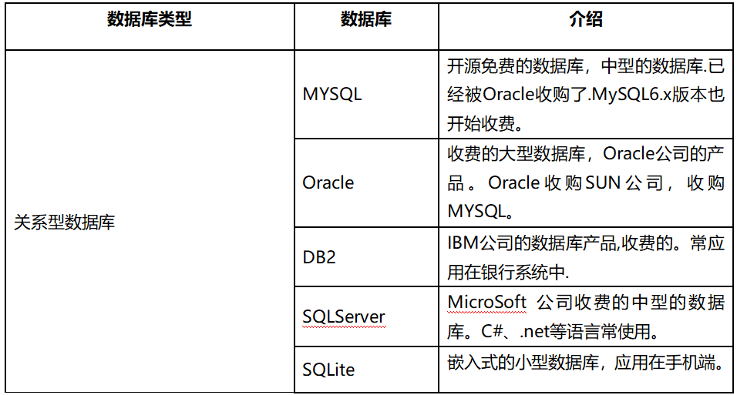
常见数据库
数据库又分为关系型数据库和非关系型数据库

Slide 7
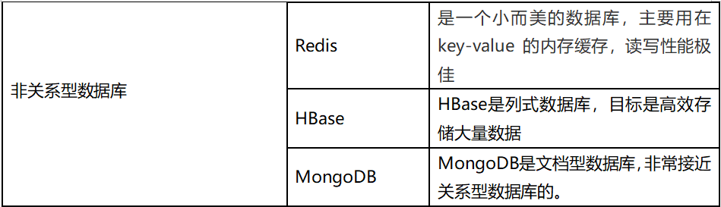
常见数据库
常用数据库：MYSQL，Oracle，Redis，Hbase，MongoDB

Slide 8
数据库介绍
了解数据库的主要作用
增、删、改、查
了解有哪些数据库
mysql、oracle、SQL server、HBASE

Slide 9
数据库介绍
MySQL数据库安装和使用
SQL语句
DDL之数据库操作
DDL之表操作
DML数据库操作语言
SQL约束
DQL操作
多表操作
MySQL索引
开窗函数

Slide 10
MySql安装
课程提供的Linux系统中已经安装好了Mysql，可以无需安装，直接使用即可，安装文档请查看：Mysql8.0安装.docx。

Slide 11
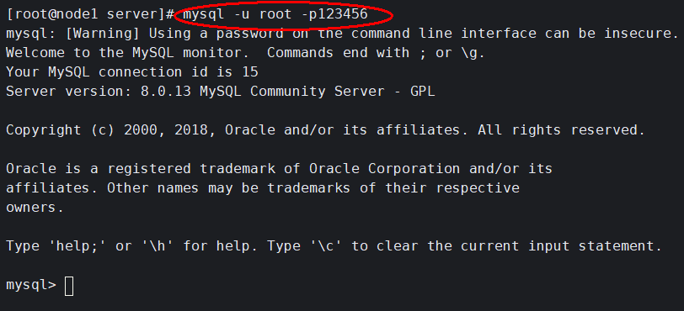
登录MySQL数据库
MySQL是一个需要账户名密码登录的数据库，登陆后使用，它提供了一个默认的root账号，使用安装时设置的密码即可登录，有两种登录方式。
方式1:
mysql -u用户名 -p密码

Slide 12
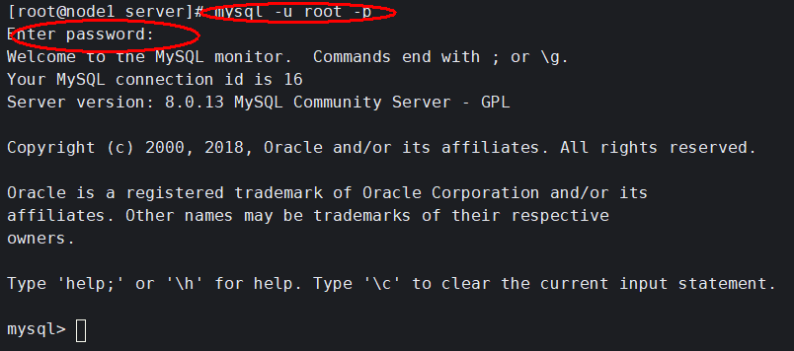
登录MySQL数据库
或者：
mysql -u用户名 -p 回车输入密码

Slide 13
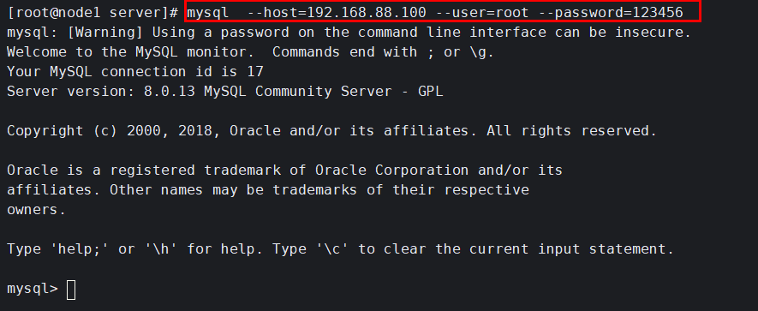
登录MySQL数据库
方式2:
mysql --host=ip地址 --user=用户名 --password=密码

Slide 14
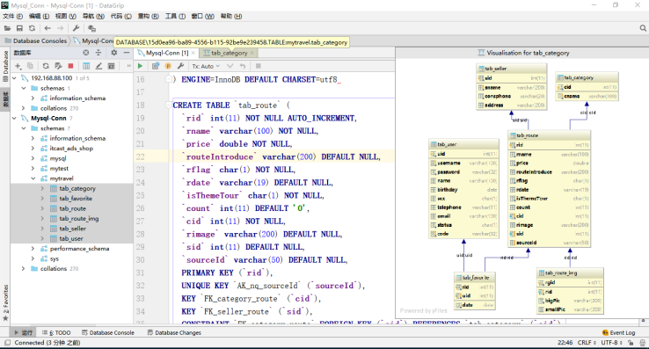

MySQL图形化开发工具-DataGrip
概述
DataGrip是JetBrains公司推出的管理数据库的产品，功能非常强大，可以兼容各种数据库，另外,JetBrains公司还有一款知名的IDE开发工具IDEA，用户体验非常不错。

Slide 15
MySQL图形化开发工具-DataGrip
安装
查看文档： 5_安装DataGrip.docx文档

Slide 16
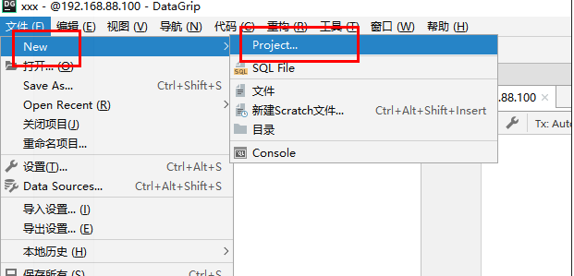
MySQL图形化开发工具-DataGrip
DataGrip连接Mysql

Slide 17
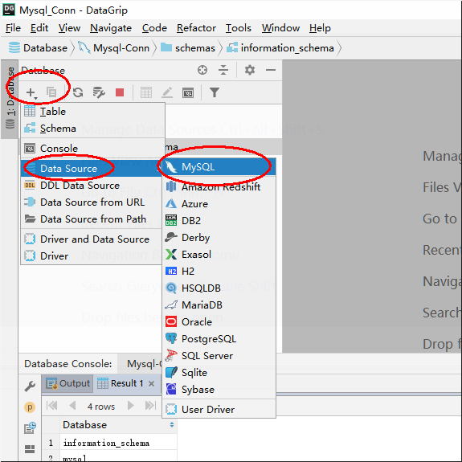
MySQL图形化开发工具-DataGrip
DataGrip连接Mysql

Slide 18
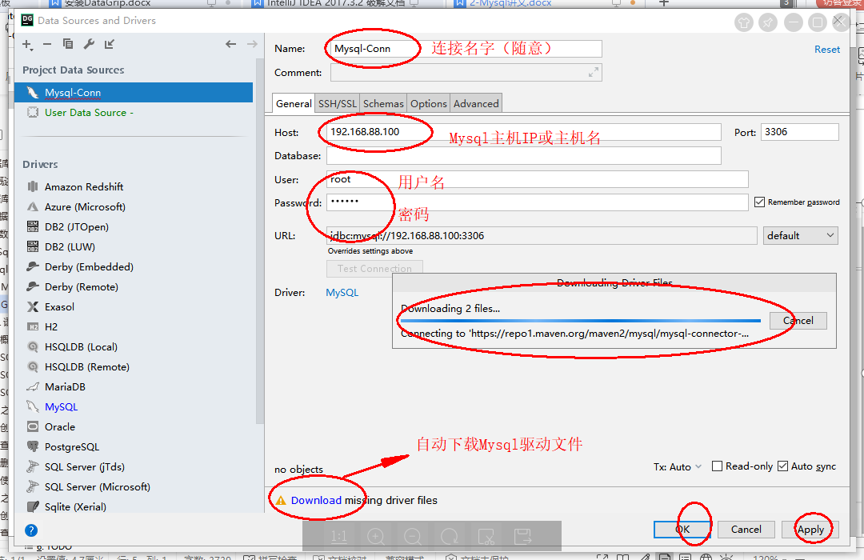
MySQL图形化开发工具-DataGrip
DataGrip连接Mysql

Slide 19
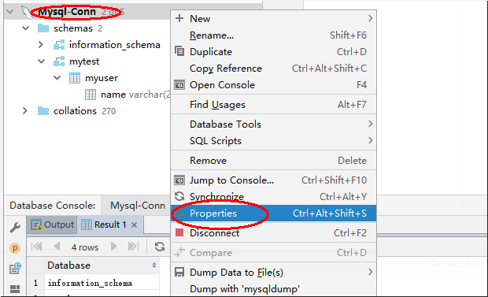
MySQL图形化开发工具-DataGrip
DataGrip连接Mysql

Slide 20
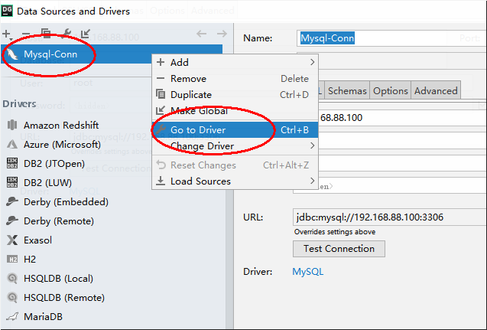
MySQL图形化开发工具-DataGrip
DataGrip连接Mysql

Slide 21
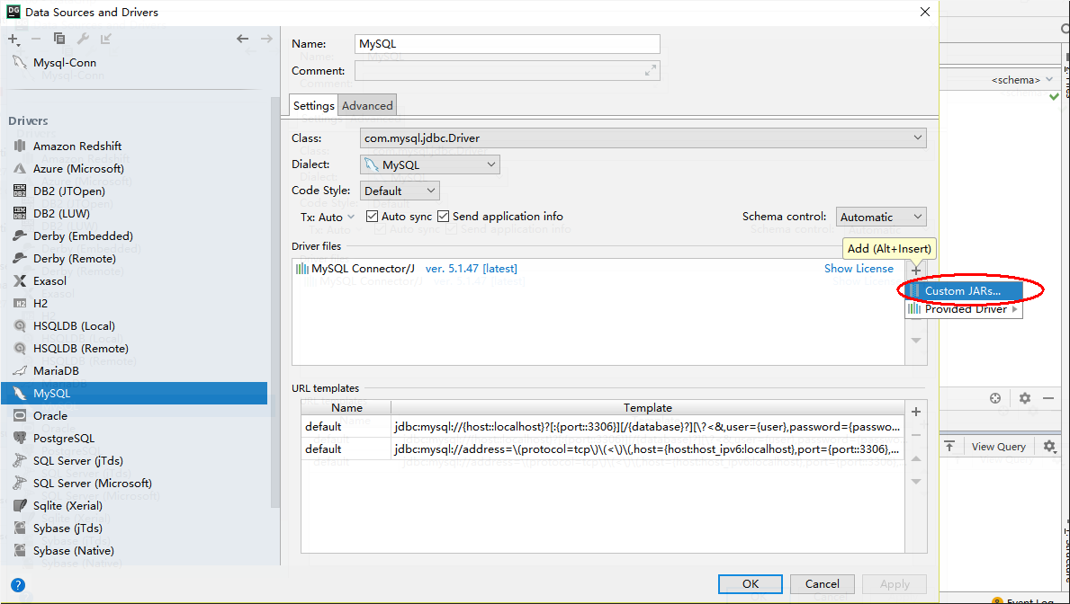
MySQL图形化开发工具-DataGrip
DataGrip连接Mysql

Slide 22
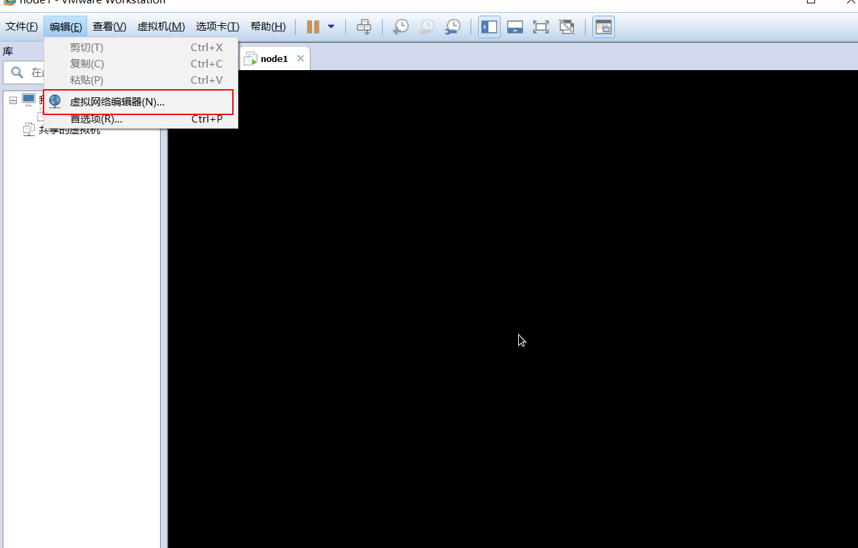
MySQL图形化开发工具-DataGrip
DataGrip连接Mysql
补充问题：如果连接不上，可能是Linux的网络配置问题，需要查看网络配置

Slide 23
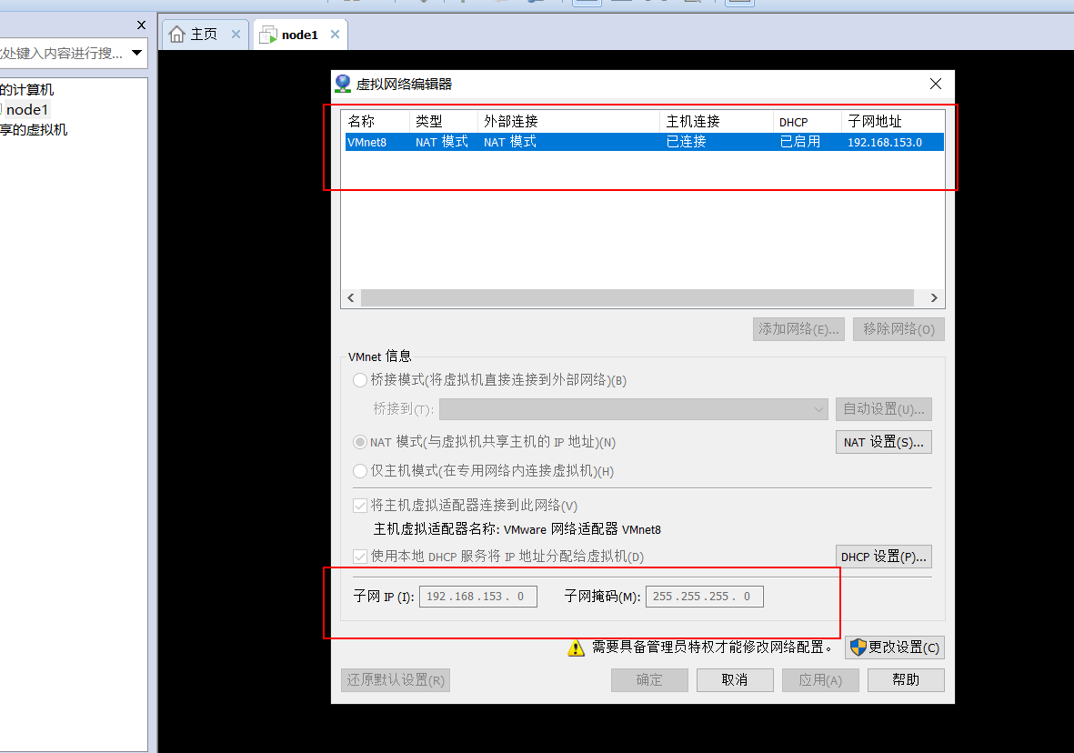
MySQL图形化开发工具-DataGrip
DataGrip连接Mysql
必须保证是vmnet8模式，有桥接或者仅主机的就移除掉，保证子网掩码和子网IP设置好了

Slide 24
MySQL数据库安装和使用
会安装datagrip
安装好之后记得下载驱动，才能连接MySQL
会用datagrip连接MySQL
一定要配置好网络，否则连接不上

Slide 25
数据库介绍
MySQL数据库安装和使用
SQL语句
DDL之数据库操作
DDL之表操作
DML数据库操作语言
SQL约束
DQL操作
多表操作
MySQL索引
开窗函数

Slide 26
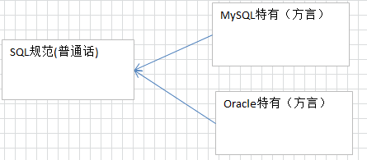
SQL语句介绍
结构化查询语言(Structured Query Language)简称SQL，是关系型数据库管理系统都需要遵循的规范，是数据库认识的语句。不同的数据库生产厂商都支持SQL语句，但都有特有内容。
普通话：各数据库厂商都遵循的ISO标准。
方言：数据库特有的关键字。

Slide 27
SQL语句分类
SQL分类：
数据定义语言：简称DDL(Data Definition Language)，用来定义数据库对象：数据库，表，列等。关键字：create，alter，drop等
数据操作语言：简称DML(Data Manipulation Language)，用来对数据库中表的记录进行更新。关键字：insert，delete，update等
数据控制语言：简称DCL(Data Control Language)，用来定义数据库的访问权限和安全级别，及创建用户。
数据查询语言：简称DQL(Data Query Language)，用来查询数据库中表的记录。关键字：select，from，where等

Slide 28
SQL通用语法
SQL语句可以单行或多行书写，以分号结尾
可使用空格和缩进来增强语句的可读性
MySQL数据库的SQL语句不区分大小写，关键字建议使用大写
例如：SELECT * FROM user。Select * from user;
同样可以使用/**/的方式完成注释 -- #
MySQL中的我们常使用的数据类型如下

Slide 29
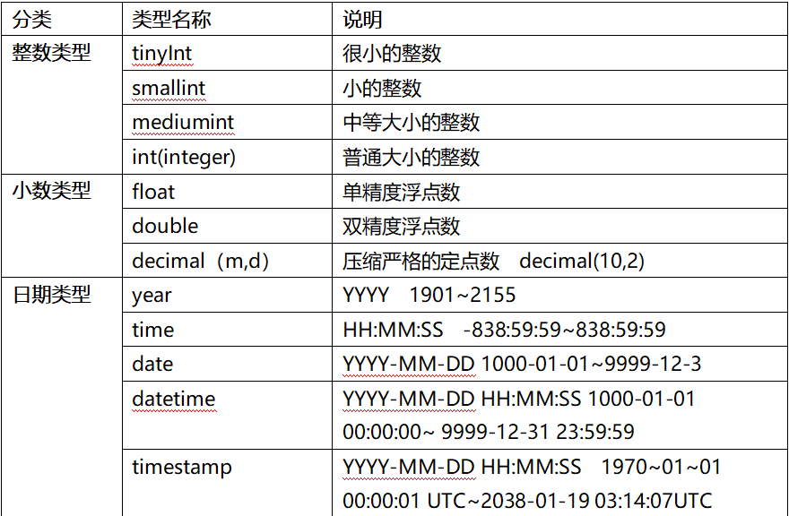
数据格式

Slide 30
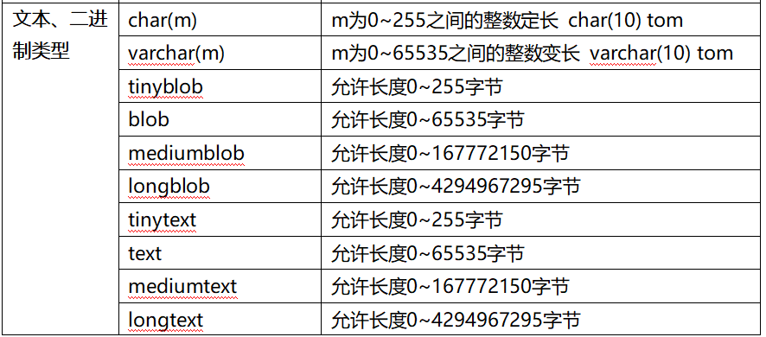
数据格式

Slide 31
SQL语句
了解SQL分类
DDL（数据定义语言），DML（数据操作语言），DQL（数据查询语言），DCL（数据控制语言）
了解常用的数据格式
字符串类型，数值类型，日期类型

Slide 32
数据库介绍
MySQL数据库安装和使用
SQL语句
DDL之数据库操作
DDL之表操作
DML数据库操作语言
SQL约束
DQL操作
多表操作
MySQL索引
开窗函数

Slide 33
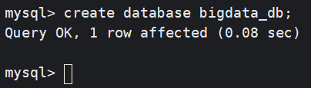
创建数据库
格式:
create database 数据库名; #直接创建数据库，如果存在则报错 create database if not exists bigdata_db; #如果数据库不存在则创建 create database 数据库名 character set 字符集; #创建数据库时设置字符集

Slide 34
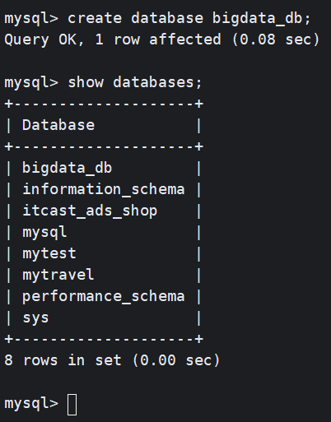
查看MySQL服务器中的所有的数据库
show databases;

Slide 35
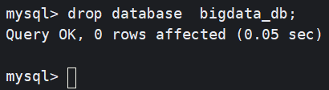
删除数据库
格式：
drop database 数据库名称
drop database bigdata_db;

Slide 36
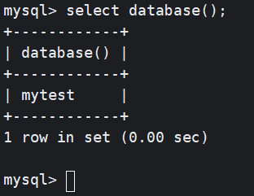
使用数据库
选择数据库
use 数据库名字
查看正在使用的数据库:
use bigdata_db;
select database();

Slide 37
DDL之数据库操作
数据库基本操作
创建数据库
查看数据库信息
删除数据库
使用数据库

Slide 38
数据库介绍
MySQL数据库安装和使用
SQL语句
DDL之数据库操作
DDL之表操作
DML数据库操作语言
SQL约束
DQL操作
多表操作
MySQL索引
开窗函数

Slide 39
创建表
格式：
create table if not exists 表名( 字段名 类型(长度) [约束], 字段名 类型(长度) [约束], ... ); 类型： varchar(n)字符串 int 整形 double浮点 date 时间 timestamp时间戳 约束： primary key 主键，被主键修饰字段中的数据，不能重复、不能为null。

Slide 40
创建表
实例:
###创建分类表 CREATE TABLE category ( cid varchar(20) primary key,#分类ID cname VARCHAR(100) #分类名称 );

Slide 41
查看表
查看数据库中的所有表：
格式:show tables;
查看表结构：
格式：desc 表名;
例如：desc sort;

Slide 42
删除表
格式：drop table 表名;
实例:
drop table category;

Slide 43
修改表结构格式
语法格式
作用：修改表添加列.
例如：
alter table 表名 add 列名 类型(长度) [约束];
#为分类表添加一个新的字段为分类描述 varchar(20) ALTER TABLE category ADD `desc` VARCHAR(20);

Slide 44
修改表结构格式
语法格式
作用：修改表修改列名.
例如：
alter table 表名 change 旧列名 新列名 类型(长度) 约束;
#为分类表的分类描述字段更换为description varchar(30) ALTER TABLE category CHANGE `desc` description VARCHAR(30);

Slide 45
修改表结构格式
语法格式
作用：修改表删除列.
例如：
alter table 表名 drop 列名;
#删除分类表中description这列 ALTER TABLE category DROP description;

Slide 46
修改表结构格式
语法格式：
作用：修改表名
例如：
rename table 表名 to 新表名;
#为分类表category改名成 category2 RENAME TABLE `category` TO category2;

Slide 47
DDL之表操作
表的基本操作
创建表
删除表
修改表字段
修改表名称

Slide 48
数据库介绍
MySQL数据库安装和使用
SQL语句
DDL之数据库操作
DDL之表操作
DML数据库操作语言
SQL约束
DQL操作
多表操作
MySQL索引
开窗函数

Slide 49
插入表记录：insert
语法：
注意：
■ 值与字段必须对应，个数相同，类型相同
■ 值的数据大小必须在字段的长度范围内
■ 除了数值类型外，其它的字段类型的值必须使用引号引起。（建议单引号）
■ 如果要插入空值，可以不写字段，或者插入 null。
-- 向表中插入数据 insert into 表 (字段1,字段2,字段3...) values(值1,值2,值3...); -- 向表中插入所有字段,字段的顺序为创建表时的顺序 insert into 表 values(值1,值2,值3..);

Slide 50
插入表记录：insert
例如：
INSERT INTO category(cid,cname) VALUES('c001','电器'); INSERT INTO category(cid,cname) VALUES('c002','服饰'); INSERT INTO category(cid,cname) VALUES('c003','化妆品'); INSERT INTO category(cid,cname) VALUES('c004','书籍'); INSERT INTO category(cid) VALUES('c005'); insert into category values('06','玩具'),('07','蔬菜');

Slide 51
更新表记录：update
用来修改指定条件的数据，将满足条件的记录指定列修改为指定值
语法：
-- 更新所有记录的指定字段 update 表名 set 字段名=值,字段名=值,...; -- 更新符号条件记录的指定字段 update 表名 set 字段名=值,字段名=值,... where 条件;

Slide 52
更新表记录：update
实例:
●
注意：
列名的类型与修改的值要一致.
修改值得时候不能超过最大长度.
除了数值类型外，其它的字段类型的值必须使用引号引起
update category set cname = '家电'; #将所有行的cname改为'家电' update category set cname = '水果' where cid = 'c001'; #将cid为c001的cname修改为水果

Slide 53
删除记录：delete
语法：
例子：
delete from 表名 [where 条件]; 或者 truncate table 表名; #清空表
delete from category where cid = '005'; #删除cid为005的纪录 truncate category; #清空表数据

Slide 54
DML操作语言
表的插入、更新和删除操作
插入数据（insert into）
更新操作（update）
删除数据（delete和truncate）

Slide 55
数据库介绍
MySQL数据库安装和使用
SQL语句
DDL之数据库操作
DDL之表操作
DML数据库操作语言
SQL约束
DQL操作
多表操作
MySQL索引
开窗函数

Slide 56
主键约束
PRIMARY KEY 约束唯一标识数据库表中的每条记录。
主键必须包含唯一的值。
主键列不能包含 NULL 值。
每个表都应该有一个主键，并且每个表只能有一个主键。

Slide 57
添加主键约束
方式一：创建表时，在字段描述处，声明指定字段为主键：
CREATE TABLE Persons2 ( Id int PRIMARY KEY, LastName varchar(255), FirstName varchar(255), Address varchar(255), City varchar(255) );

Slide 58
添加主键约束
方式二：创建表时，在constraint约束区域，声明指定字段为主键：
格式：[constraint 名称] primary key (字段列表)
关键字constraint可以省略，如果需要为主键命名，constraint不能省略，主键名称一般没用。
字段列表需要使用小括号括住，如果有多字段需要使用逗号分隔。声明两个以上字段为主键，我们称为联合主键。
CREATE TABLE Persons2 ( FirstName varchar(255), LastName varchar(255), Address varchar(255), City varchar(255), CONSTRAINT pk_PersonID PRIMARY KEY (FirstName, LastName) )

Slide 59
删除主键约束
如需撤销 PRIMARY KEY 约束，请使用下面的 SQL：
ALTER TABLE Persons DROP PRIMARY KEY;

Slide 60
自动增长列
我们通常希望在每次插入新记录时，数据库自动生成字段的值。
我们可以在表中使用 auto_increment（自动增长列）关键字，自动增长列类型必须是整型，自动增长列必须为键(一般是主键)。
下列 SQL 语句把 "Persons" 表中的 "Id" 列定义为 auto_increment 主键
CREATE TABLE Persons4 ( Id int PRIMARY KEY AUTO_INCREMENT, LastName varchar(255), FirstName varchar(255), Address varchar(255), City varchar(255) )

Slide 61
自动增长列
向persons添加数据时，可以不为Id字段设置值，也可以设置成null，数据库将自动维护主键值：
扩展：默认AUTO_INCREMENT 的开始值是 1，如果希望修改起始值，请使用下列 SQL 语法：
INSERT INTO Persons4 (FirstName,LastName) VALUES ('Bill','Gates') INSERT INTO Persons4 (Id,FirstName,LastName) VALUES (NULL,'Bill','Gates')
ALTER TABLE Persons AUTO_INCREMENT=100

Slide 62
非空约束
NOT NULL 约束强制列不接受 NULL 值。
NOT NULL 约束强制字段始终包含值。这意味着，如果不向字段添加值，就无法插入新记录或者更新记录。
下面的 SQL 语句强制 "Id" 列和 "LastName" 列不接受 NULL 值：
CREATE TABLE Persons5 ( Id int NOT NULL, LastName varchar(255) NOT NULL, FirstName varchar(255), Address varchar(255), City varchar(255) );

Slide 63
唯一约束
UNIQUE 约束唯一标识数据库表中的每条记录。
UNIQUE 和 PRIMARY KEY 约束均为列或列集合提供了唯一性的保证。
PRIMARY KEY 拥有自动定义的 UNIQUE 约束。
请注意，每个表可以有多个 UNIQUE 约束，但是每个表只能有一个 PRIMARY KEY 约束。
添加唯一约束,创建表时，在字段描述处，声明唯一：
CREATE TABLE Persons ( Id int UNIQUE, LastName varchar(255) NOT NULL, FirstName varchar(255) UNIQUE , Address varchar(255), City varchar(255) )

Slide 64
SQL约束
三种约束
主键约束
唯一约束
非空约束
not null：被修饰的字段不能为null值
unique：被修饰的字段的值不能重复

Slide 65
数据库介绍
MySQL数据库安装和使用
SQL语句
DDL之数据库操作
DDL之表操作
DML数据库操作语言
SQL约束
DQL操作
多表操作
MySQL索引
开窗函数

Slide 66
准备工作
#创建商品表： create table product( pid int primary key, pname varchar(20), price double, category_id varchar(32) ); INSERT INTO product(pid,pname,price,category_id) VALUES(1,'联想',5000,'c001'); INSERT INTO product(pid,pname,price,category_id) VALUES(2,'海尔',3000,'c001'); INSERT INTO product(pid,pname,price,category_id) VALUES(3,'雷神',5000,'c001'); INSERT INTO product(pid,pname,price,category_id) VALUES(4,'杰克琼斯',800,'c002'); INSERT INTO product(pid,pname,price,category_id) VALUES(5,'真维斯',200,'c002'); INSERT INTO product(pid,pname,price,category_id) VALUES(6,'花花公子',440,'c002'); INSERT INTO product(pid,pname,price,category_id) VALUES(7,'劲霸',2000,'c002'); INSERT INTO product(pid,pname,price,category_id) VALUES(8,'香奈儿',800,'c003'); INSERT INTO product(pid,pname,price,category_id) VALUES(9,'相宜本草',200,'c003'); INSERT INTO product(pid,pname,price,category_id) VALUES(10,'面霸',5,'c003');

Slide 67
准备工作
INSERT INTO product(pid,pname,price,category_id) VALUES(11,'好想你枣',56,'c004'); INSERT INTO product(pid,pname,price,category_id) VALUES(12,'香飘飘奶茶',1,'c005'); INSERT INTO product(pid,pname,price,category_id) VALUES(13,'海澜之家',1,'c002');

Slide 68
语法
select [distinct] *| 列名,列名 from 表 where 条件

Slide 69
简单查询
#1.查询所有的商品. select * from product; #2.查询商品名和商品价格. select pname,price from product; #3.别名查询.使用的关键字是as（as可以省略的）. #3.1表别名: select * from product as p; #3.2列别名： select pname as pn from product; #4.去掉重复值. select distinct price from product; #5.查询结果是表达式（运算查询）：将所有商品的价格+10元进行显示. select pname,price+10 from product;

Slide 70
条件查询
比较运算符 | > < <= >= = <> != | 大于、小于、大于(小于)等于、不等于
 | BETWEEN ...AND... | 显示在某一区间的值(含头含尾) []
 | IN(set) | 显示在in列表中的值，例：in(100,200)
 | LIKE ‘张%’LIKE ‘%涛%’ | 模糊查询，Like语句中，%代表零个或多个任意字符，_代表一个字符，例如：first_name like ‘_a%’;
 | IS NULL IS NOT NULL | 判断是否为空
逻辑运算符 | and | 多个条件同时成立
 | or | 多个条件任一成立
 | not | 不成立，例：where not(salary>100);

Slide 71
条件查询
条件查询
实例
实例
#查询商品名称为“花花公子”的商品所有信息： SELECT * FROM product WHERE pname = '花花公子'; #查询价格为800商品 SELECT * FROM product WHERE price = 800; #查询价格不是800的所有商品 SELECT * FROM product WHERE price != 800; SELECT * FROM product WHERE price <> 800; SELECT * FROM product WHERE NOT(price = 800); #查询商品价格大于60元的所有商品信息 SELECT * FROM product WHERE price > 60; #查询商品价格在200到1000之间所有商品 SELECT * FROM product WHERE price >= 200 AND price <=1000; SELECT * FROM product WHERE price BETWEEN 200 AND 1000;

Slide 72
条件查询
实例
#查询商品价格是200或800的所有商品 SELECT * FROM product WHERE price = 200 OR price = 800; SELECT * FROM product WHERE price IN (200,800); #查询含有'霸'字的所有商品 SELECT * FROM product WHERE pname LIKE '%霸%'; #查询以'香'开头的所有商品 SELECT * FROM product WHERE pname LIKE '香%'; #查询第二个字为'想'的所有商品 SELECT * FROM product WHERE pname LIKE '_想%'; #查询没有分类的商品 SELECT * FROM product WHERE category_id IS NULL; #查询有分类的商品 SELECT * FROM product WHERE category_id IS NOT NULL;

Slide 73
排序查询
通过order by语句，可以将查询出的结果进行排序。暂时放置在select语句的最后。
格式:
SELECT * FROM 表名 ORDER BY 排序字段 ASC|DESC; ASC 升序 (默认) DESC 降序 #1.使用价格排序(降序) SELECT * FROM product ORDER BY price DESC; #2.在价格排序(降序)的基础上，以分类排序(降序) SELECT * FROM product ORDER BY price DESC,category_id DESC; #3.显示商品的价格(去重复)，并排序(降序) SELECT DISTINCT price FROM product ORDER BY price DESC;

Slide 74
聚合查询
之前我们做的查询都是横向查询，它们都是根据条件一行一行的进行判断，而使用聚合函数查询是纵向查询，它是对一列的值进行计算，然后返回一个单一的值；另外聚合函数会忽略空值。
今天我们学习如下五个聚合函数：
聚合函数 | 作用
count() | 统计指定列不为NULL的记录行数；
sum() | 计算指定列的数值和，如果指定列类型不是数值类型，那么计算结果为0
max() | 计算指定列的最大值，如果指定列是字符串类型，那么使用字符串排序运算；
min() | 计算指定列的最小值，如果指定列是字符串类型，那么使用字符串排序运算；
avg() | 计算指定列的平均值，如果指定列类型不是数值类型，那么计算结果为0

Slide 75
聚合查询
实例:
#1 查询商品的总条数 SELECT COUNT(*) FROM product; #2 查询价格大于200商品的总条数 SELECT COUNT(*) FROM product WHERE price > 200; #3 查询分类为'c001'的所有商品的总和 SELECT SUM(price) FROM product WHERE category_id = 'c001'; #4 查询分类为'c002'所有商品的平均价格 SELECT AVG(price) FROM product WHERE categ ory_id = 'c002'; #5 查询商品的最大价格和最小价格 SELECT MAX(price),MIN(price) FROM product;

Slide 76
分组查询
分组查询是指使用group by字句对查询信息进行分组。
格式：
SELECT 字段1,字段2… FROM 表名 GROUP BY 分组字段 HAVING 分组条件;
分组操作中的having子语句，是用于在分组后对数据进行过滤的，作用类似于where条件。
having与where的区别:
1).having是在分组后对数据进行过滤.,where是在分组前对数据进行过滤
2).having后面可以使用分组函数(统计函数),where后面不可以使用分组函数。

Slide 77
分组查询
实例:
#1 统计各个分类商品的个数 SELECT category_id ,COUNT(*) FROM product GROUP BY category_id ; #2 统计各个分类商品的个数,且只显示个数大于1的信息 SELECT category_id ,COUNT(*) FROM product GROUP BY category_id HAVING COUNT(*) > 1;

Slide 78
分页查询
分页查询在项目开发中常见，由于数据量很大，显示屏长度有限，因此对数据需要采取分页显示方式。例如数据共有30条，每页显示5条，第一页显示1-5条，第二页显示6-10条。
格式：
SELECT 字段1，字段2... FROM 表名 LIMIT M,N M: 整数，表示从第几条索引开始，计算方式 （当前页-1）*每页显示条数 N: 整数，表示查询多少条数据 SELECT 字段1，字段2... FROM 表明 LIMIT 0,5 SELECT 字段1，字段2... FROM 表明 LIMIT 5,5

Slide 79
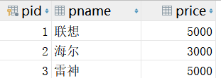
insert into select语句
INSERT INTO SELECT 语句从一个表复制数据，然后把数据插入到一个已存在的表中。
基本语法:
实例:
INSERT INTO table2 SELECT column_name(s) FROM table1;
create table product2( pid int primary key, pname varchar(20), price double ); insert into product2 select pid,pname,price from product where category_id = 'c001';

Slide 80
DQL操作
简单查询
条件查询：where条件
< > <= >= != <>
is not null is null
and or not
排序:order by
desc
asc
聚合:count,max,sum,min,avg
分组:group by
分页 :limit

Slide 81
数据库介绍
MySQL数据库安装和使用
SQL语句
DDL之数据库操作
DDL之表操作
DML数据库操作语言
SQL约束
DQL操作
多表操作
MySQL索引
开窗函数

Slide 82
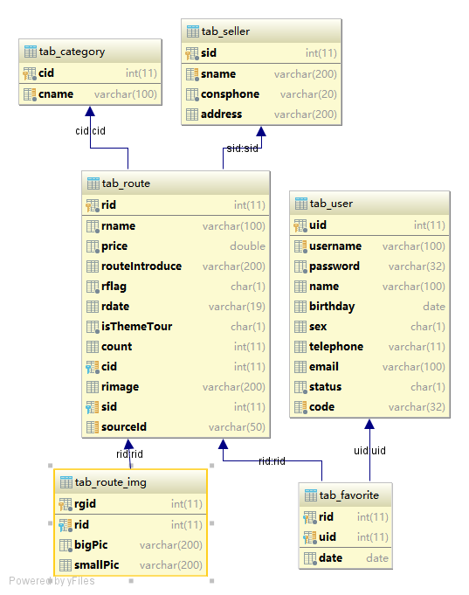
概述
实际开发中，一个项目通常需要很多张表才能完成。例如：一个商城项目就需要分类表(category)、商品表(products)、订单表(orders)等多张表。且这些表的数据之间存在一定的关系，接下来我们将在单表的基础上，一起学习多表方面的知识。

Slide 83
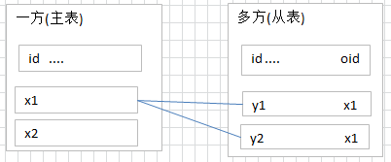
表与表之间的关系
一对多关系：
常见实例：客户和订单，分类和商品，部门和员工.
一对多建表原则：在从表(多方)创建一个字段，字段作为外键指向主表(一方)的主键.

Slide 84
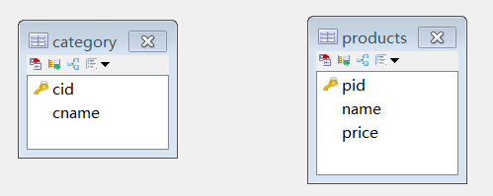
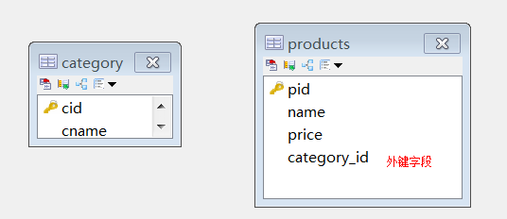
外键约束
现在我们有两张表“分类表”和“商品表”，为了表明商品属于哪个分类，通常情况下，我们将在商品表上添加一列，用于存放分类cid的信息，此列称为：外键

Slide 85
外键约束
此时“分类表category”称为：主表，“cid”我们称为主键。“商品表products”称为：从表，category_id称为外键。我们通过主表的主键和从表的外键来描述主外键关系，呈现就是一对多关系。
外键特点：
从表外键的值是对主表主键的引用。
从表外键类型，必须与主表主键类型一致。
声明外键约束
语法：
[外键名称] 用于删除外键约束的，一般建议“_fk”结尾： alter table 从表 drop foreign key 外键名称
●
alter table 从表 add [constraint] [外键名称] foreign key (从表外键字段名) references 主表 (主表的主键);

Slide 86
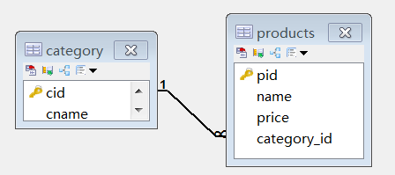
一对多操作
分析
category分类表，为一方，也就是主表，必须提供主键cid
products商品表，为多方，也就是从表，必须提供外键category_id

Slide 87
一对多操作
实现
###创建分类表 create table category( cid varchar(32) PRIMARY KEY , cname varchar(100) #分类名称 ); # 商品表 CREATE TABLE products ( pid varchar(32) PRIMARY KEY , name VARCHAR(40) , price DOUBLE , category_id varchar(32) ); #添加约束 alter table products add constraint product_fk foreign key (category_id) references category (cid);

Slide 88
一对多操作
操作
#1 向分类表中添加数据 INSERT INTO category (cid ,cname) VALUES('c001','服装'); #2 向商品表添加普通数据,没有外键数据，默认为null INSERT INTO products (pid,pname) VALUES('p001','商品名称'); #3 向商品表添加普通数据，含有外键信息(category表中存在这条数据) INSERT INTO products (pid ,pname ,category_id) VALUES('p002','商品名称2','c001'); #4 向商品表添加普通数据，含有外键信息(category表中不存在这条数据) -- 失败,异常 INSERT INTO products (pid ,pname ,category_id) VALUES('p003','商品名称2','c999'); #5 删除指定分类(分类被商品使用) -- 执行异常 DELETE FROM category WHERE cid = 'c001';

Slide 89
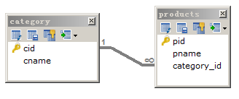
准备工作
CREATE TABLE category ( cid VARCHAR(32) PRIMARY KEY , cname VARCHAR(50) ); CREATE TABLE products( pid VARCHAR(32) PRIMARY KEY , pname VARCHAR(50), price INT, flag VARCHAR(2), #是否上架标记为：1表示上架、0表示下架 category_id VARCHAR(32), CONSTRAINT products_fk FOREIGN KEY (category_id) REFERENCES category (cid) );

Slide 90
初始化数据
#分类 INSERT INTO category(cid,cname) VALUES('c001','家电'); INSERT INTO category(cid,cname) VALUES('c002','服饰'); INSERT INTO category(cid,cname) VALUES('c003','化妆品'); #商品 INSERT INTO products(pid, pname,price,flag,category_id) VALUES('p001','联想',5000,'1','c001'); INSERT INTO products(pid, pname,price,flag,category_id) VALUES('p002','海尔',3000,'1','c001'); INSERT INTO products(pid, pname,price,flag,category_id) VALUES('p003','雷神',5000,'1','c001');

Slide 91
初始化数据
INSERT INTO products (pid, pname,price,flag,category_id) VALUES('p004','JACK JONES',800,'1','c002'); INSERT INTO products (pid, pname,price,flag,category_id) VALUES('p005','真维斯',200,'1','c002'); INSERT INTO products (pid, pname,price,flag,category_id) VALUES('p006','花花公子',440,'1','c002'); INSERT INTO products (pid, pname,price,flag,category_id) VALUES('p007','劲霸',2000,'1','c002'); INSERT INTO products (pid, pname,price,flag,category_id) VALUES('p008','香奈儿',800,'1','c003'); INSERT INTO products (pid, pname,price,flag,category_id) VALUES('p009','相宜本草',200,'1','c003');

Slide 92
多表查询
1.交叉连接查询(基本不会使用-得到的是两个表的乘积) [了解]
语法：select * from A,B;这个结果有问题是错误的
2.交际运算：内连接查询(使用的关键字 inner join -- inner可以省略)
隐式内连接：select * from A,B where 条件;
显示内连接：select * from A inner join B on 条件;
3.差集运算：外连接查询(使用的关键字 outer join -- outer可以省略)
左外连接：left outer join
select * from A left outer join B on 条件;
右外连接：right outer join
select * from A right outer join B on 条件;

Slide 93
多表查询
#1.查询哪些分类的商品已经上架 #隐式内连接 SELECT DISTINCT c.cname FROM category c , products p WHERE c.cid = p.category_id AND p.flag = '1'; #内连接 SELECT DISTINCT c.cname FROM category c INNER JOIN products p ON c.cid = p.category_id WHERE p.flag = '1'; #2.查询所有分类商品的个数 #左外连接 INSERT INTO category(cid,cname) VALUES('c004','奢侈品'); SELECT cname,COUNT(category_id) FROM category c LEFT OUTER JOIN products p ON c.cid = p.category_id GROUP BY cname;

Slide 94
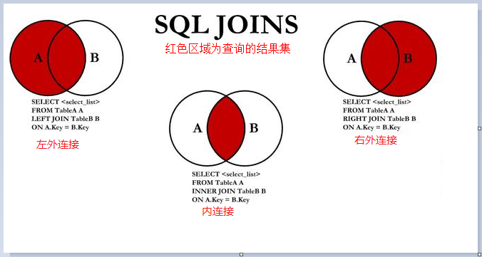
多表查询

Slide 95
子查询
子查询：一条select语句结果作为另一条select语法一部分（查询条件，查询结果，表等）。
select ....查询字段 ... from ... 表.. where ... 查询条件
#3 子查询, 查询“化妆品”分类上架商品详情 #隐式内连接 SELECT p.* FROM products p , category c WHERE p.category_id=c.cid AND c.cname = '化妆品'; #子查询 ##作为查询条件 SELECT * FROM products p WHERE p.category_id = ( SELECT c.cid FROM category c WHERE c.cname='化妆品' );

Slide 96
子查询
##作为另一张表 SELECT * FROM products p , (SELECT * FROM category WHERE cname='化妆品') c WHERE p.category_id = c.cid; #查询“化妆品”和“家电”两个分类上架商品详情 SELECT * FROM products p WHERE p.category_id in ( SELECT c.cid FROM category c WHERE c.cname='化妆品' or c.name='家电' );

Slide 97
多表操作
表与表之间的关系
一对一
一对多
多对多
连接查询
内连接：显示内连接，隐式内连接
外连接：left join， right join
子查询

Slide 98
数据库介绍
MySQL数据库安装和使用
SQL语句
DDL之数据库操作
DDL之表操作
DML数据库操作语言
SQL约束
DQL操作
多表操作
MySQL索引
开窗函数

Slide 99
概述
索引是 MySQL 中一种十分重要的数据库对象。它是数据库性能调优技术的基础，常用于实现数据的快速检索。
索引就是根据表中的一列或若干列按照一定顺序建立的列值与记录行之间的对应关系表，实质上是一张描述索引列的列值与原表中记录行之间一一对应关系的有序表。
在 MySQL 中，通常有以下两种方式访问数据库表的行数据：
1) 顺序访问
顺序访问是在表中实行全表扫描，从头到尾逐行遍历，直到在无序的行数据中找到符合条件的目标数据。这种方式实现比较简单，但是当表中有大量数据的时候，效率非常低下。
2) 索引访问
索引访问是通过遍历索引来直接访问表中记录行的方式。使用这种方式的前提是对表建立一个索引，在列上创建了索引之后，查找数据时可以直接根据该列上的索引找到对应记录行的位置，从而快捷地查找到数据。索引存储了指定列数据值的指针，根据指定的排序顺序对这些指针排序。

Slide 100
索引的分类
根据存储方式的不同，MySQL 中常用的索引在物理上分为以下两类。
B-树索引
B-树索引又称为 BTREE 索引，目前大部分的索引都是采用 B-树索引来存储的。B-树索引是一个典型的数据结构，基于这种树形数据结构，表中的每一行都会在索引上有一个对应值。因此，在表中进行数据查询时，可以根据索引值一步一步定位到数据所在的行。
哈希索引
哈希（Hash）一般翻译为“散列”，也有直接音译成“哈希”的，就是把任意长度的输入（又叫作预映射，pre-image）通过散列算法变换成固定长度的输出，该输出就是散列值。
HASH 索引不是基于树形的数据结构查找数据，而是根据索引列对应的哈希值的方法获取表的记录行。

Slide 101
索引的操作
普通索引
创建索引
修改表结构(添加索引)
语法： CREATE INDEX indexName ON mytable(username(length)); #给category表的cname字段添加索引 CREATE INDEX index_cname ON category(cname(20));
语法： ALTER table tableName ADD INDEX indexName(columnName) ALTER table products ADD INDEX index_comment(price);

Slide 102
索引的操作
查询索引
#1、查看表中所有索引 SHOW INDEX FROM table_name; #2、查看数据库所有索引 SELECT * FROM mysql.`innodb_index_stats` a WHERE a.`database_name` = '数据库名'; #2、查看某一表索引 SELECT * FROM mysql.`innodb_index_stats` a WHERE a.`database_name` = '数据库名' and a.table_name like '%表名%';

Slide 103
索引的操作
删除索引
语法： DROP INDEX [indexName] ON mytable; #执行 DROP INDEX indexName ON mytable;

Slide 104
索引的操作
唯一索引
它与前面的普通索引类似，不同的就是：索引列的值必须唯一，但允许有空值。如果是组合索引，则列值的组合必须唯一。它有以下几种创建方式：
语法： CREATE UNIQUE INDEX indexName ON mytable(username(length)) 执行： CREATE UNIQUE INDEX indexName ON mytable(username(16))

Slide 105
索引的操作
删除索引
语法： DROP INDEX [indexName] ON mytable; 执行： alter table mytable drop index indexName;

Slide 106
索引的使用原则和注意事项
虽然索引可以加快查询速度，提高 MySQL 的处理性能，但是过多地使用索引也会造成以下弊端：
创建索引和维护索引要耗费时间，这种时间随着数据量的增加而增加。
除了数据表占数据空间之外，每一个索引还要占一定的物理空间。如果要建立聚簇索引，那么需要的空间就会更大。
当对表中的数据进行增加、删除和修改的时候，索引也要动态地维护，这样就降低了数据的维护速度。
对于那些在查询中很少使用或参考的列不应该创建索引。因为这些列很少使用到，所以有索引或者无索引并不能提高查询速度。相反，由于增加了索引，反而降低了系统的维护速度，并增大了空间要求。

Slide 107
mysql索引
创建索引
查看索引
删除索引
使用索引时要注意，不是所有的字段都需要加索引，只有在经常查询的字段添加索引

Slide 108
数据库介绍
MySQL数据库安装和使用
SQL语句
DDL之数据库操作
DDL之表操作
DML数据库操作语言
SQL约束
DQL操作
多表操作
MySQL索引
开窗函数

Slide 109
概述
MySql在8.0的版本增加了对开窗函数的支持，终于可以在MySql使用开窗函数了。
开窗函数的语法结构：
Mysql中支持的开窗函数有很多，这里重点给大家介绍三个：row_number(),rank()
,dense_rank()
#Key word :Partiton by & order by <开窗函数> over ([PARTITION by <列清单>] Order by <排序用列清单>）

Slide 110
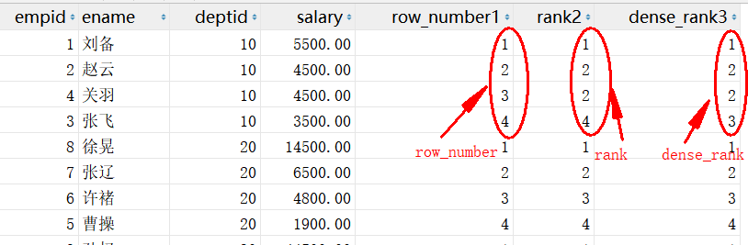
开窗函数介绍
row_number(),rank(),dense_rank()这三个函数都是用于返回结果集的分组内每行的排名
三者区别:
row_number:不管排名是否有相同的，都按照顺序1，2，3…..n
rank:排名相同的名次一样，同一排名有几个，后面排名就会跳过几次
dense_rank:排名相同的名次一样，且后面名次不跳跃

Slide 111
案例
数据准备
create table employee (empid int,ename varchar(20) ,deptid int ,salary decimal(10,2)); insert into employee values(1,'刘备',10,5500.00); insert into employee values(2,'赵云',10,4500.00); insert into employee values(2,'张飞',10,3500.00); insert into employee values(2,'关羽',10,4500.00); insert into employee values(3,'曹操',20,1900.00); insert into employee values(4,'许褚',20,4800.00); insert into employee values(5,'张辽',20,6500.00); insert into employee values(6,'徐晃',20,14500.00); insert into employee values(7,'孙权',30,44500.00); insert into employee values(8,'周瑜',30,6500.00); insert into employee values(9,'陆逊',30,7500.00);

Slide 112
案例
对employee表中按照deptid进行分组，并对每一组的员工按照薪资进行排名：
SELECT empid, ename, deptid, salary, row_number() over (PARTITION BY deptid ORDER BY salary DESC) AS row_number1, rank() OVER (PARTITION BY deptid ORDER BY salary desc) AS rank2, dense_rank() OVER (PARTITION BY deptid ORDER BY salary desc) AS dense_rank3 FROM employee;

Slide 113
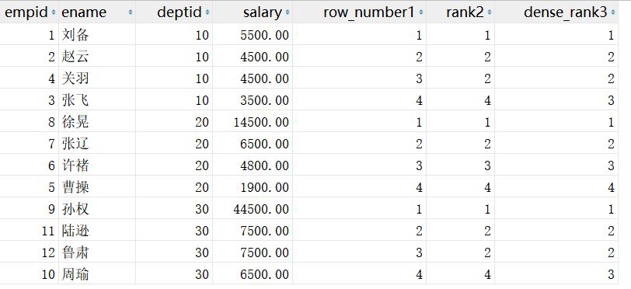
案例

Slide 114
TOPN
Select * From (SELECT empid, ename, deptid, salary, rank() over (PARTITION BY deptid ORDER BY salary DESC) AS row_number1 FROM employee ) t Where t.row_number1 <3;

Slide 115
开窗函数
开窗函数常用于求TOPN的场景
row_number() over()
rank() over()
dense_rank() over()
根据需求选择合适的窗口函数

